Slide 1
SÉANCE A3 · MODULE 12
Les seize mots de la météo qui décide
Quatre mots pour l'avis lui-même, quatre pour l'hiver du Bas-Saint-Laurent, quatre pour le printemps qui fait décider, quatre pour l'équipement des quatre saisons. Seize mots, et une décision devient possible.
75 minutes · Quand la météo décide
Notes:
Séance de vocabulaire. Elle se prépare en imprimant les seize mots sur des cartons : le tri en groupes de quatre, sur une table, vaut mieux que n'importe quelle liste projetée. Prévoir aussi les six photos de l'exercice prImg, si elles sont produites.

Slide 2
OBJECTIFS DE LA SÉANCE
À la fin, je serai capable de…
nommer les quatre mots de l'avis : veille, avertissement, prévisions, éclaircie ;
1
2
nommer les phénomènes de l'hiver d'ici, avec leur article ;
3
opposer reporter et annuler, et dire ce qui les sépare ;
4
nommer ce qu'on apporte par grand froid et par grande chaleur.
A3 · Quand la météo décide
2
Notes:
Le troisième objectif est le seul qui ne soit pas du vocabulaire pur : reporter et annuler ne se distinguent pas par le sens des mots mais par l'existence d'une date de rechange. Le poser ici, le travailler en C2.

Slide 3
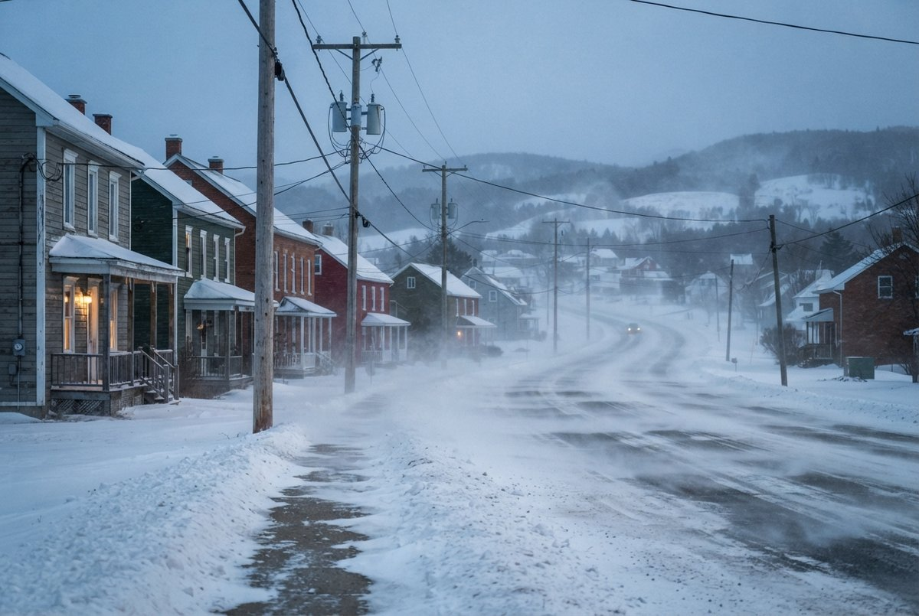
OBSERVATION
De la neige qui traverse la route en traînées. Comment appelle-t-on ça ici ?
Est-ce qu'il neige, sur cette photo ?
D'où vient la neige qu'on voit passer ?
Qu'est-ce que ça change pour quelqu'un qui conduit ?
Est-ce que ce mot existe dans votre première langue ?
A3 · Quand la météo décide
3
Notes:
« Poudrerie » est un mot du français d'ici, et la deuxième piste est la clé : la neige ne tombe pas, elle est soulevée. Beaucoup d'élèves l'ont entendu vingt fois sans jamais savoir ce qu'il désignait.

Slide 4
GROUPE 1
L'avis météo lui-même
une veille
L'avis qui dit que le phénomène est possible.
un avertissement
L'avis qui dit qu'il est imminent ou commencé.
les prévisions
Ce que la météo annonce pour les jours qui viennent.
une éclaircie
Le moment où les nuages s'ouvrent un peu.
A3 · Quand la météo décide
4
Notes:
Les quatre ont été vus en A1 ; ici on les fixe avec l'article et la prononciation. « Éclaircie » est le seul mot agréable du module : le faire remarquer, ça aide à le retenir.

Slide 5
GROUPE 2
L'hiver du Bas-Saint-Laurent
la pluie verglaçante
La pluie qui gèle en touchant le sol.
la poudrerie
La neige déjà tombée que le vent soulève.
le refroidissement éolien
Le froid que la peau sent quand le vent s'ajoute.
une bordée de neige
Une grosse quantité tombée d'un seul coup.
A3 · Quand la météo décide
5
Notes:
Le refroidissement éolien est le plus difficile à dire et le plus utile à comprendre : c'est ce chiffre-là qui gèle les doigts, pas celui du thermomètre. Le faire répéter en quatre syllabes bien séparées.

Slide 6
GROUPE 3
Le printemps, et la décision
la crue printanière
La montée de l'eau quand toute la neige fond.
le dégel
Le moment où la température repasse au-dessus de zéro.
reporter
Déplacer une activité à une autre date.
annuler
Décider qu'elle n'aura pas lieu du tout.
A3 · Quand la météo décide
6
Notes:
Faire dire la différence entre les deux verbes avec des exemples de la vie des élèves : un rendez-vous reporté, une commande annulée. Le mot juste évite un téléphone sur deux.

Slide 7
GROUPE 4
L'été, le froid, et le sac
la chaleur extrême
Une chaleur assez forte et longue pour rendre malade.
l'indice UV
Le chiffre qui dit à quel point le soleil peut brûler.
un coup de chaleur
Le malaise grave quand le corps ne se refroidit plus.
des crampons
Les pointes qu'on attache sous ses bottes sur la glace.
A3 · Quand la météo décide
7
Notes:
« Indice UV » se dit lettre par lettre : u-vé. Beaucoup d'élèves le lisent « uv » d'un bloc. Les crampons méritent d'être montrés : la plupart des gens ne savent pas que ça existe et que ça coûte quinze dollars.

Slide 8
DEUX VERBES
Reporter ou annuler : la question qui tranche
ON REPORTE
ON ANNULE
Une date de rechange existe
Aucune date de rechange
La promenade sera encore là
Le spectacle passe une fois
« reportée au samedi 22 »
« elle n'aura pas lieu »
Personne ne perd rien
On le dit plus tôt, et on dit pourquoi
A3 · Quand la météo décide
8
Notes:
Reprendre les billets de A1 : pour chaque situation notée par un élève, faire dire au groupe s'il fallait reporter ou annuler. C'est l'exercice le plus vivant de la séance.

Slide 9
VOCABULAIRE
Le mot juste
Complétez avec un mot des quatre groupes.
1
La ___ laissera trois millimètres de glace sur les trottoirs.
2
La ___ réduira la visibilité à moins d'un kilomètre.
3
Moins douze, mais un ___ de moins vingt-deux.
4
La ___ a inondé les sentiers du bas du parc.
5
Avec un ___ de neuf, une heure au soleil suffit à brûler.
6
Avec des ___, un trottoir gelé redevient marchable.
A3 · Quand la météo décide
9
Notes:
Faire relire chaque phrase à voix haute une fois complétée : les seize mots doivent sortir de la bouche des élèves au moins une fois dans la séance, pas seulement de leur crayon.

Slide 10
CORRECTION
Le mot juste
Correction — on lit la réponse, on ne commente pas l'erreur.
1
La ___ laissera trois millimètres de glace sur les trottoirs. » pluie verglaçante
2
La ___ réduira la visibilité à moins d'un kilomètre. » poudrerie
3
Moins douze, mais un ___ de moins vingt-deux. » refroidissement éolien
4
La ___ a inondé les sentiers du bas du parc. » crue printanière
5
Avec un ___ de neuf, une heure au soleil suffit à brûler. » indice UV
6
Avec des ___, un trottoir gelé redevient marchable. » crampons
A3 · Quand la météo décide
10
Notes:
Corriger en groupe. Donner la bonne réponse, sans revenir sur qui s'est trompé.

Slide 11
BILLET DE SORTIE
Choisissez quatre mots des seize et écrivez une phrase avec chacun.
Prenez au moins un mot de l'hiver et un mot de l'été.
Les phrases peuvent parler de vous, pas seulement de Marisol.
A3 · Quand la météo décide
A3 · Quand la météo décide
11
Notes:
Ramasser les billets. Les phrases servent en A4 pour travailler la langue des avis, et elles disent quels mots ne sont pas encore compris.

